Slide 1




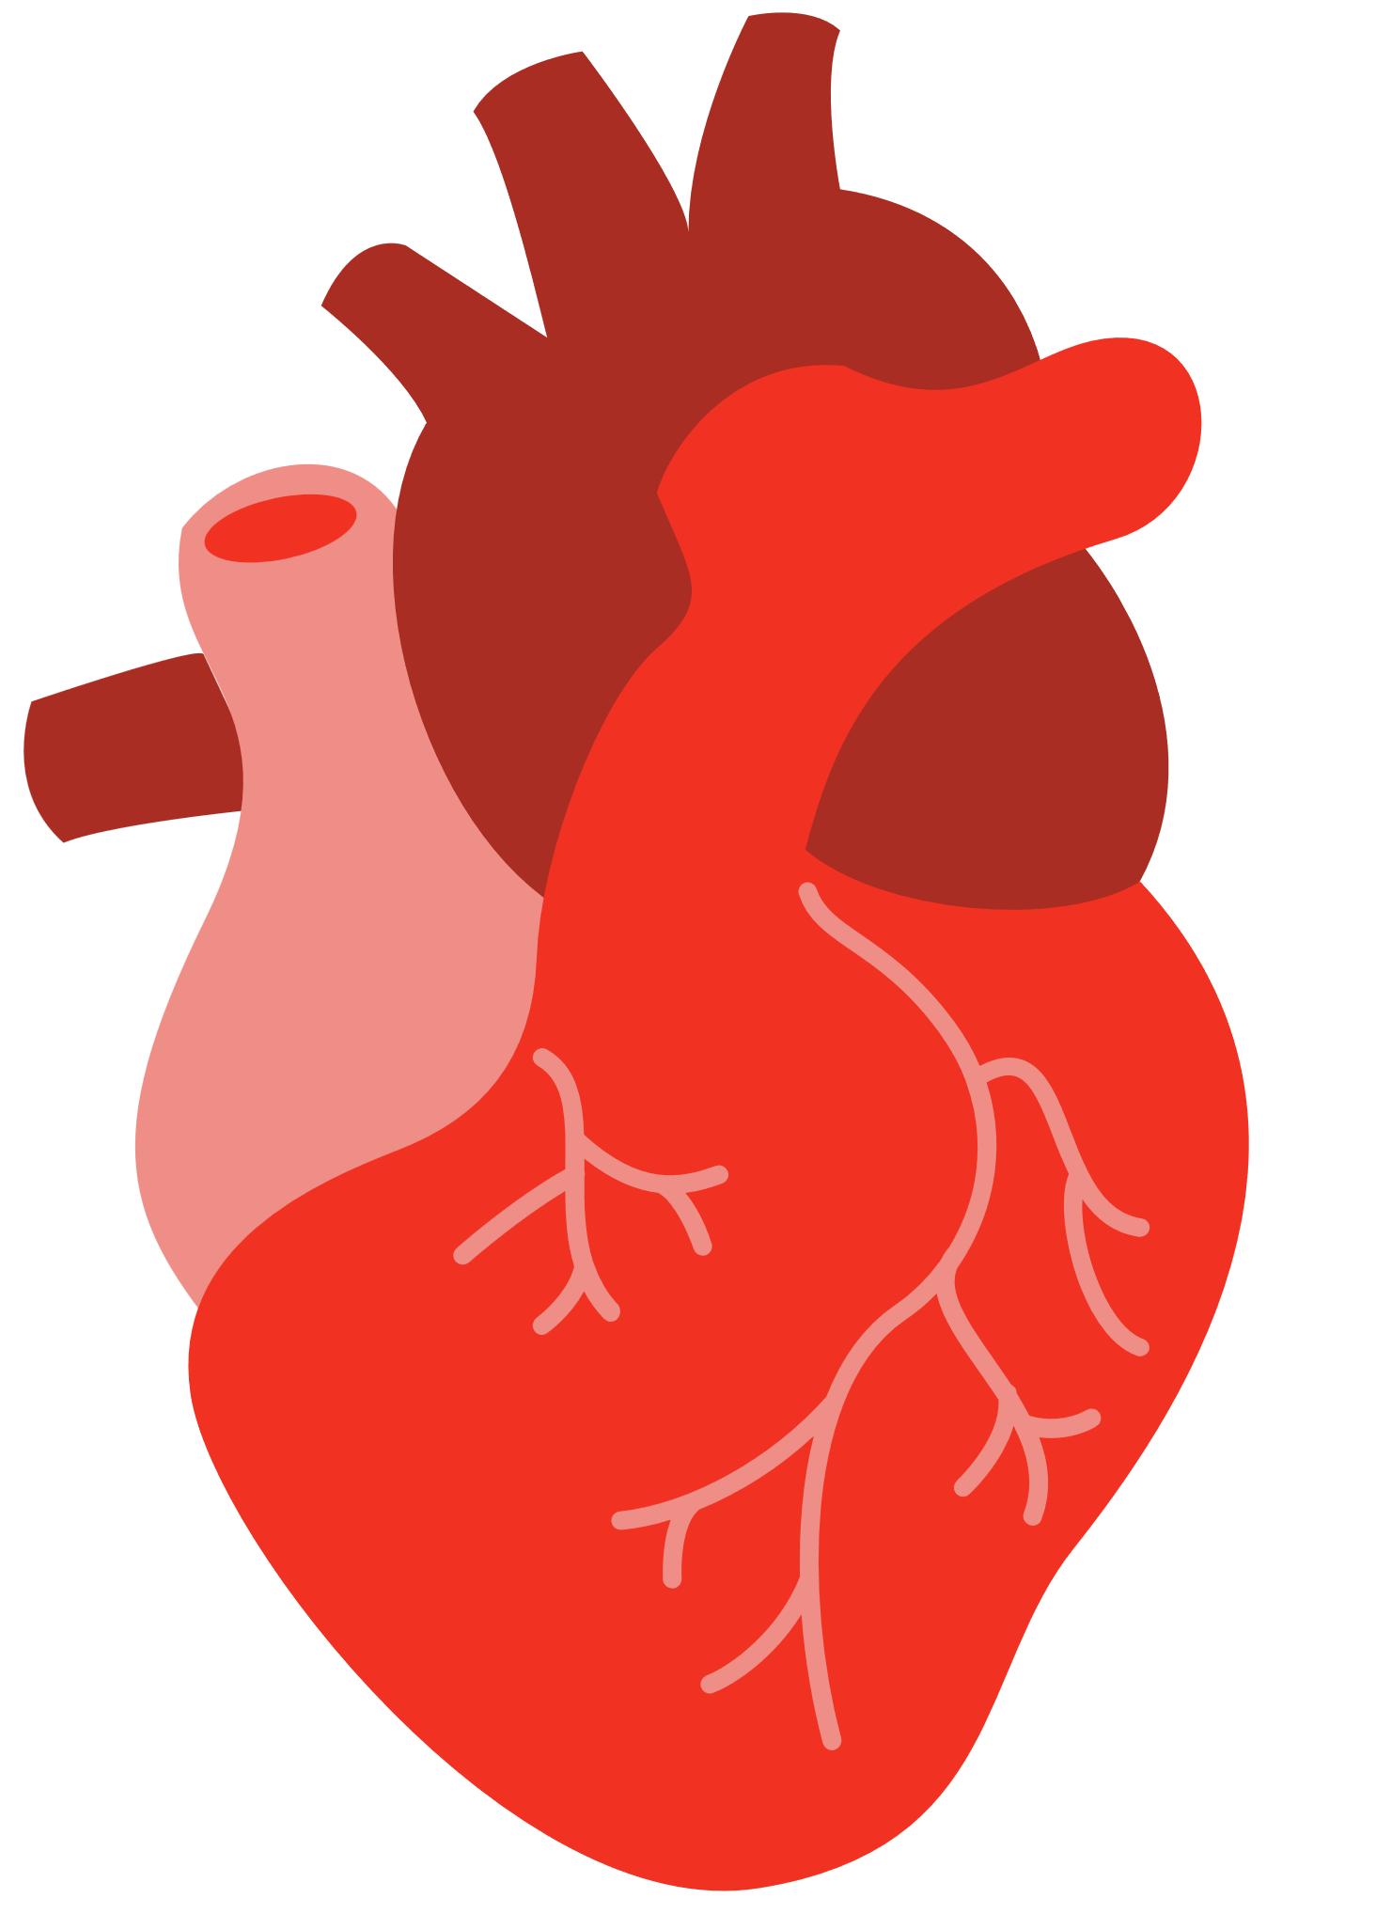









&
présentent la conférence
JE SUIS, TU ES, IL EST
D NNEUR
Le don, comment ça marche ? Qui peut en bénéficier ?
“Donneurs d’organes, dites-le à vos proches !”
UNE CAMPAGNE DE SENSIBILISATION ORGANISÉE PAR MPROVENCE ET L’AP-HM AVEC :

Slide 2

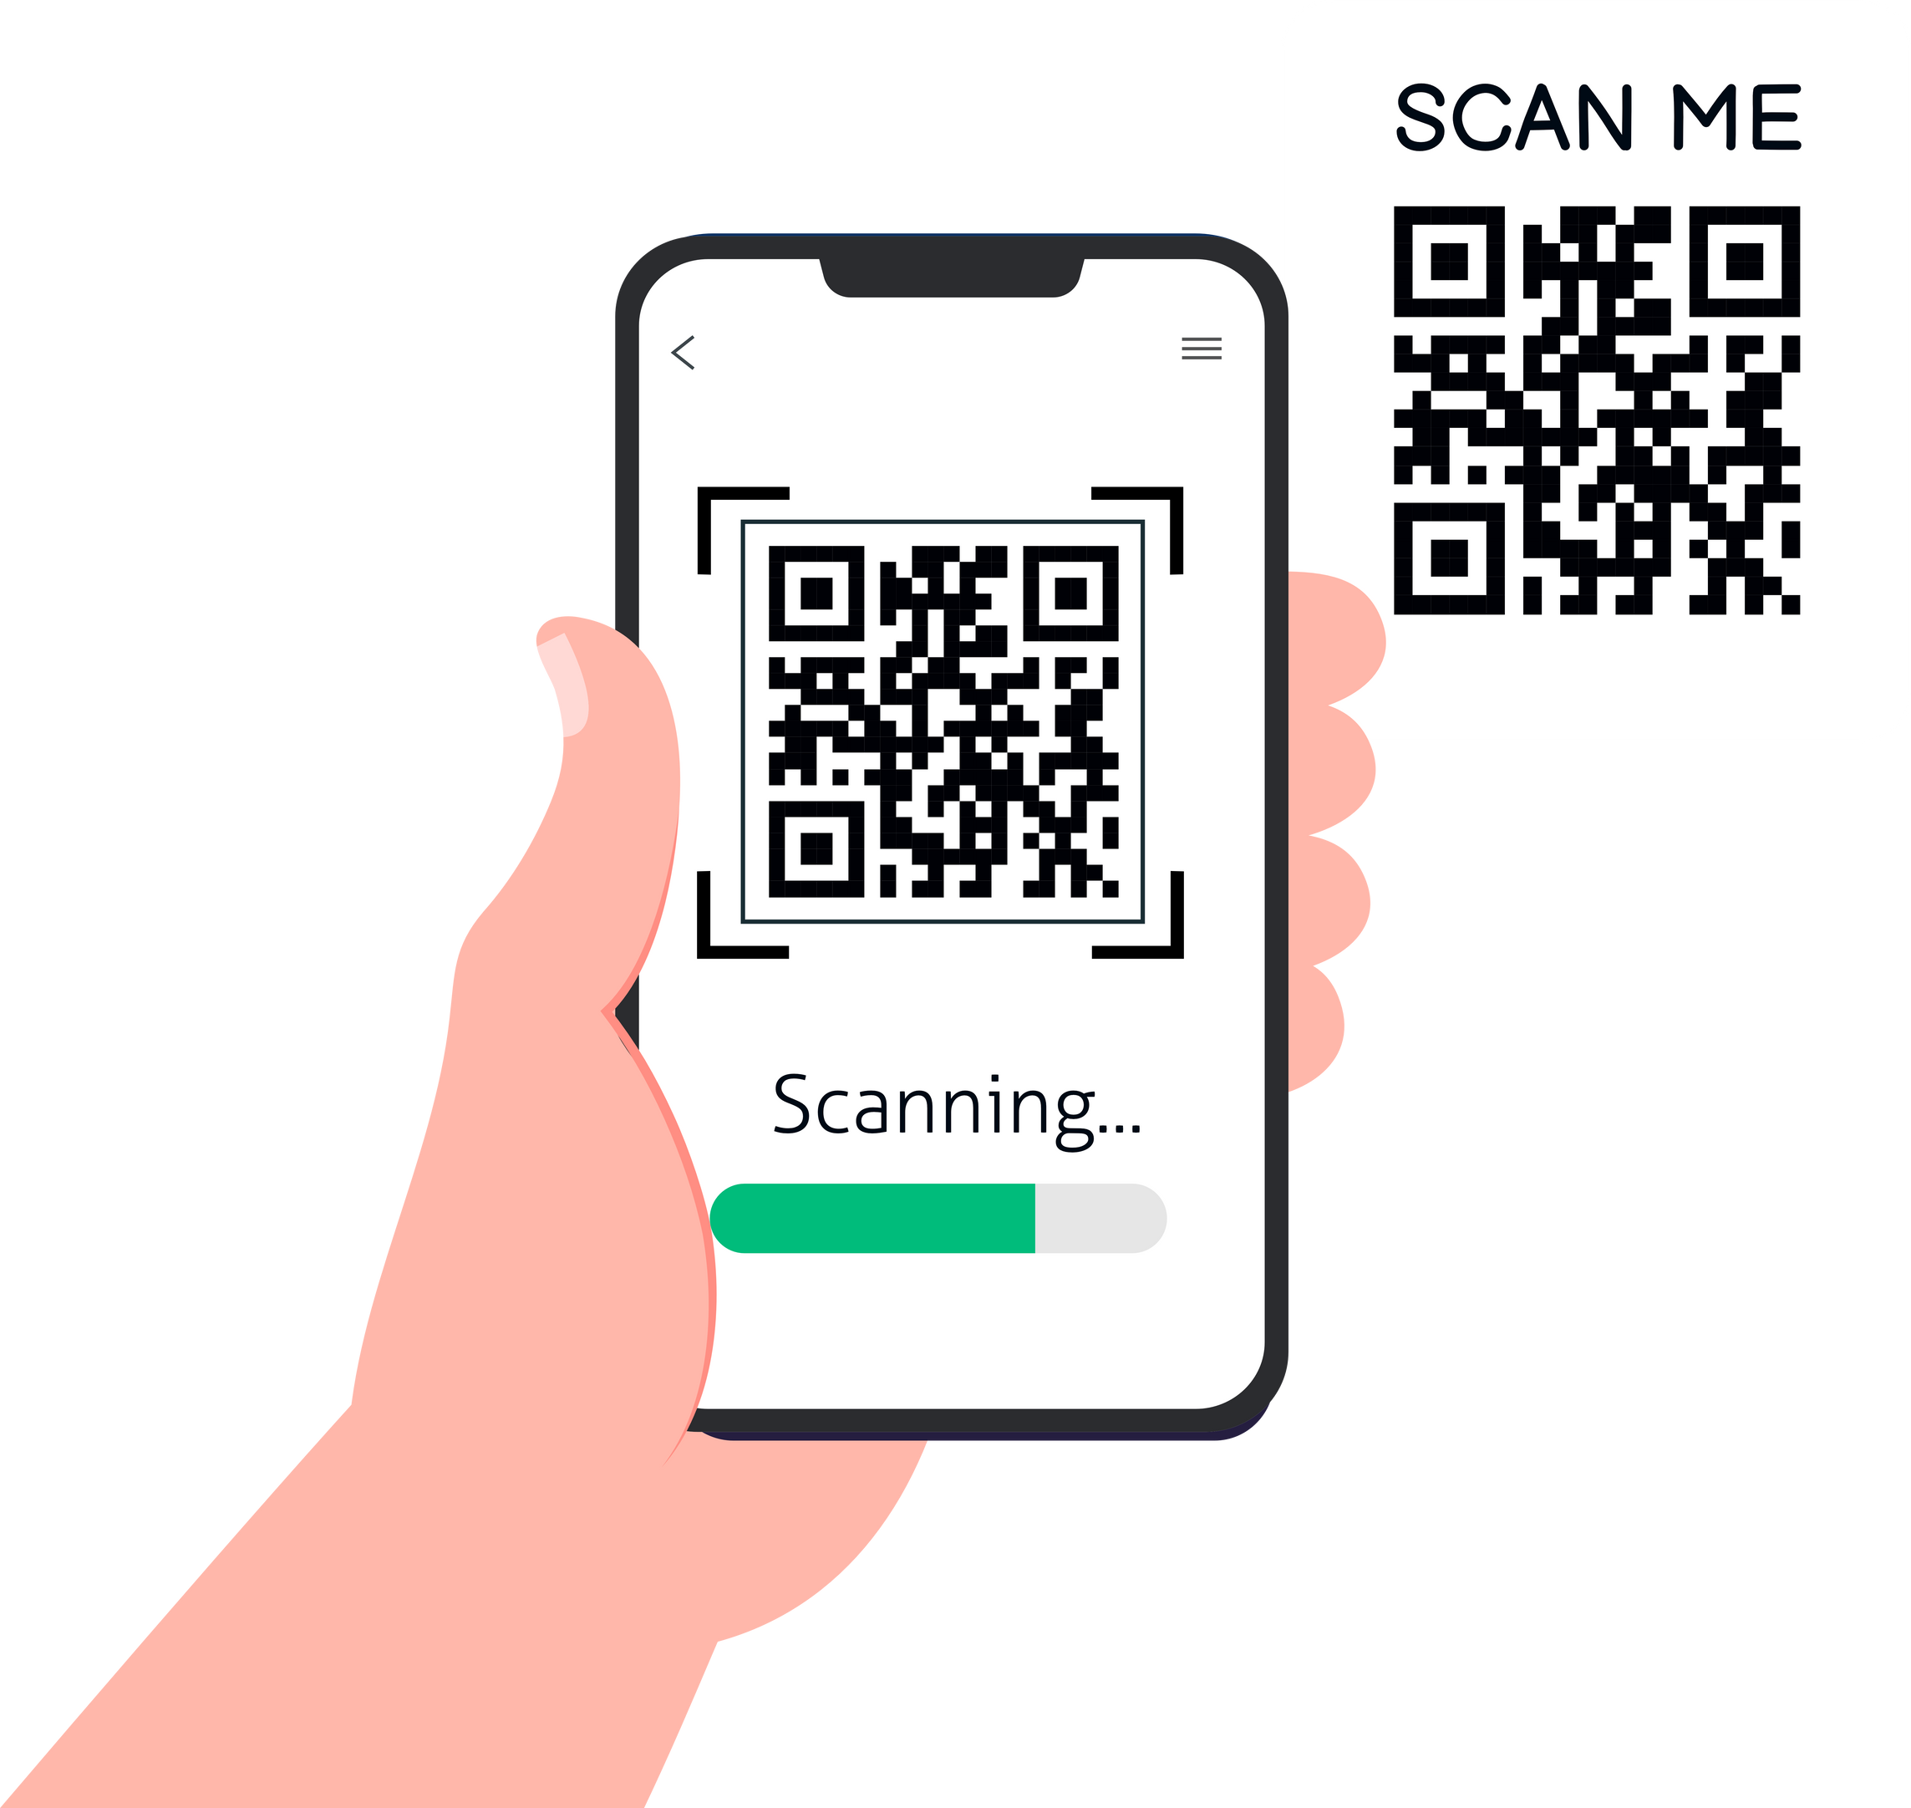
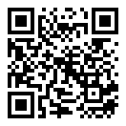
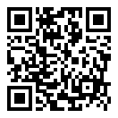
Le média social de tous les provençaux
Restez
informés
DES PROCHAINES CONFÉRENCES

Slide 3

Don d'organes : on est tous concernés !
Programme
Grand témoin : Dr Marine Jeantet, directrice générale de l'Agence de Biomédecine
18h30 : Marseille s'engage pour le don d'organes - Pr Valérie MOAL, présidente de la commission des transplantations de l'AP-HM et Philippe SCHMIT, rédacteur en chef de MProvence
18h35 : Projection d'un reportage sur une greffe de rein à l'hôpital de La Conception - Avec la Dr Véronique DELAPORTE, chirurgien urologue, AP-HM
18h40 : Les jeunes sont-ils favorables au don d'organes ? - Des élèves du Lycée St-Charles Camas dévoilent leur enquête
18h50 : Taux de refus, Marseille mauvaise élève ? - Dr Marco CARUSELLI, médecin de la Coordination des dons d'organes et de tissus, AP-HM
19h : Que disent les religions du don d'organes ? - Témoignage d’une famille catholique, Marion JACQUIN, Dr Sandrine WIRAMUS, Agence de la Biomédecine, témoignage d’une famille musulmane, Myriam ABBAS, aumônière musulmane AP-HP
19h10 : Que devient le corps après un prélèvement d'organes ? - Nadine PLUCHINO, cadre de santé, et Frédéric IRIDE, cadre supérieur de santé, chambres mortuaires de l'AP-HM
19h20 : Pourquoi le don d'organes est l’unique solution pour sauver des vies - Dr Clara DASSETTO, médecin spécialiste en transplantation hépatique; Dr Raphaël GODEFROY, médecin spécialiste en transplantation rénale, AP-HM
19h30 : En cas de malheur, la vie continue... - Dr Florentine GARAIX, médecin spécialiste en transplantation pédiatrique, AP-HM et témoignage de Justine, une jeune greffée cardiaque et de ses parents
19h40 : Donneurs, receveurs : 67 millions de Français sont concernés ! - Témoignage de M. DEMOLAT, greffé
19h55 : Discours de clôture - Pr Lionel BADET, président de la Société Francophone de Transplantation
20h00 : Remise du bracelet "Je donne, tu donnes"

Slide 4
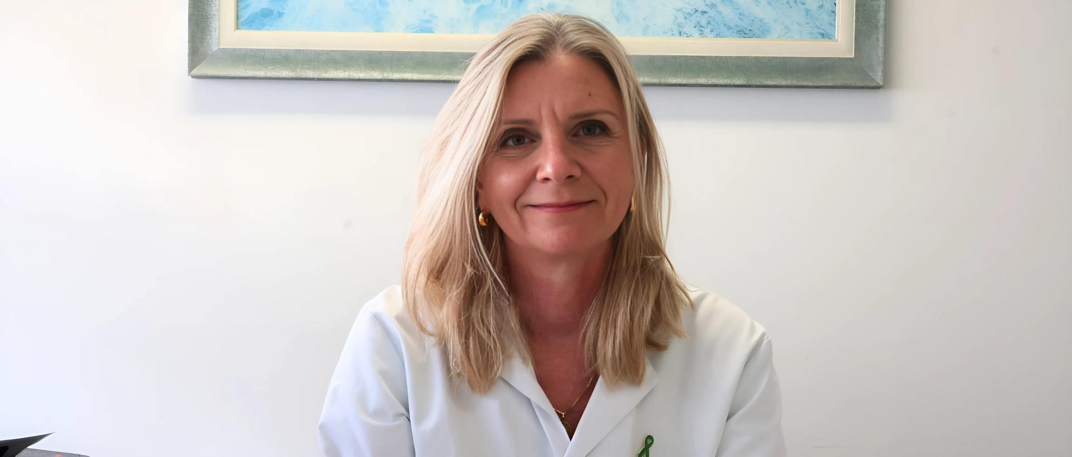
MARSEILLE S'ENGAGE POUR LE DON D'ORGANES
Pr Valérie MOAL, présidente de la commission des transplantations de l'AP-HM
JE SUIS, TU ES, IL EST
D NNEUR
Le don, comment ça marche ? Qui peut en bénéficier ?

Slide 5
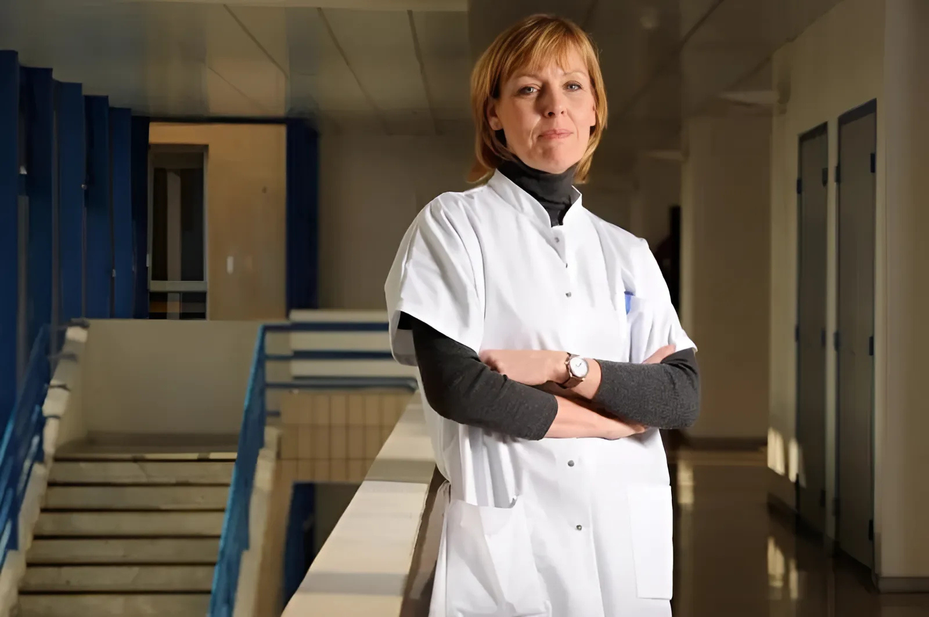
PROJECTION D'UN REPORTAGE SUR UNE GREFFE DE REIN À L'HÔPITAL DE LA CONCEPTION
Dr Véronique DELAPORTE, chirurgien urologue, AP-HM
JE SUIS, TU ES, IL EST
D NNEUR
Le don, comment ça marche ? Qui peut en bénéficier ?

Slide 6
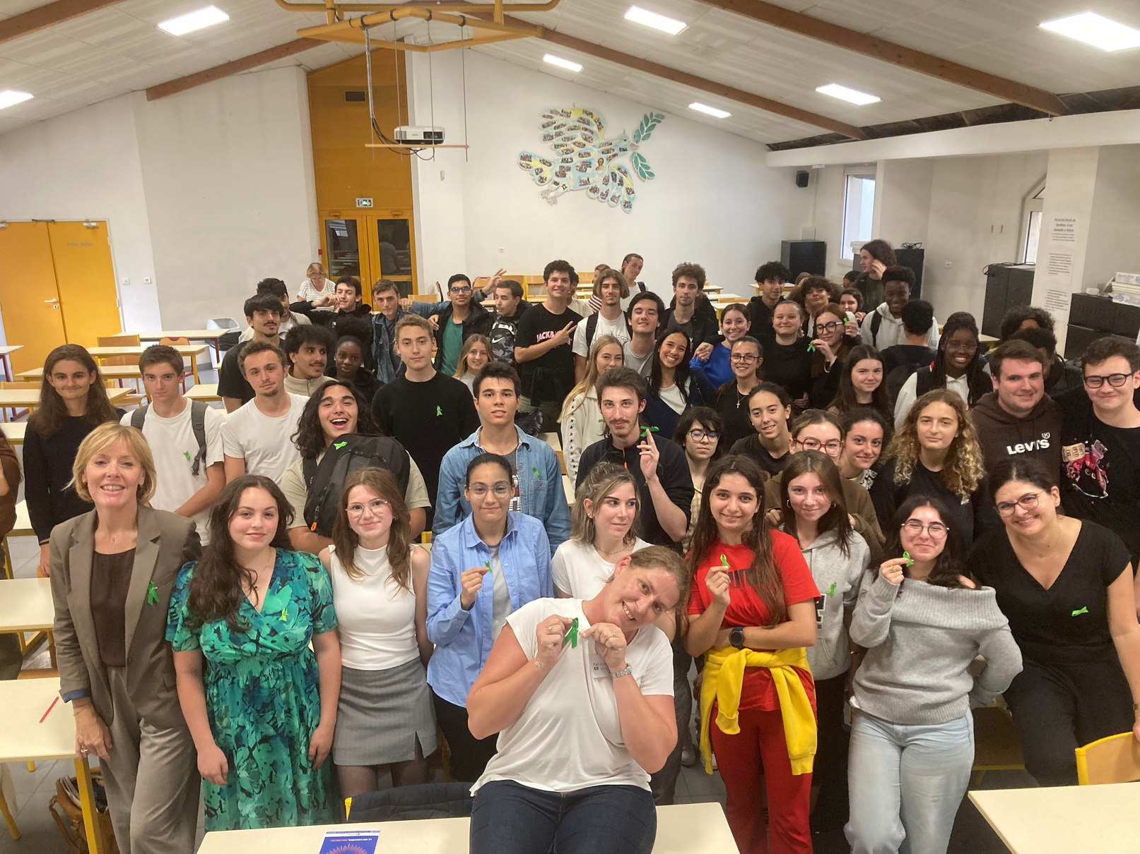
LES JEUNES SONT-ILS FAVORABLES AU DON D'ORGANES ?
Des élèves du Lycée St-Charles Camas dévoilent leur enquête
JE SUIS, TU ES, IL EST
D NNEUR
Le don, comment ça marche ? Qui peut en bénéficier ?

Slide 7


Slide 8


Slide 9
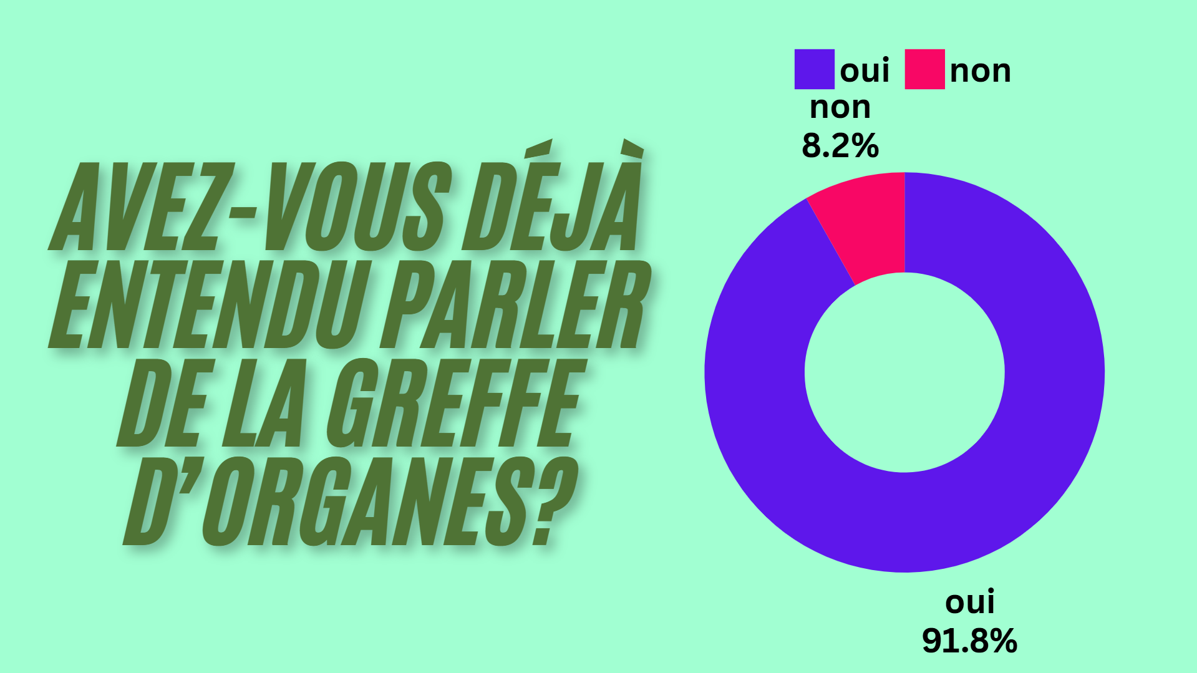

Slide 10
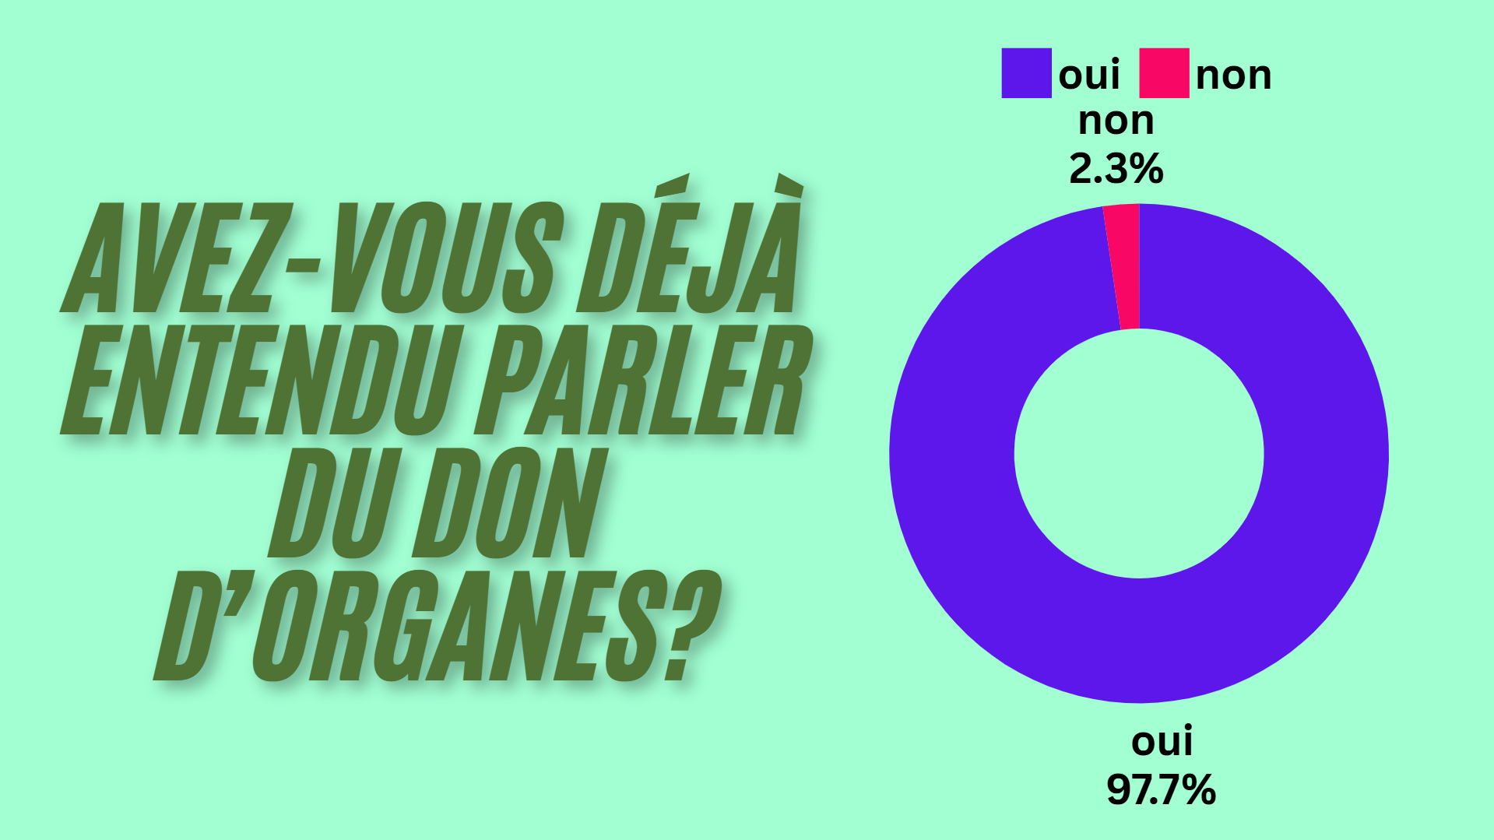

Slide 11
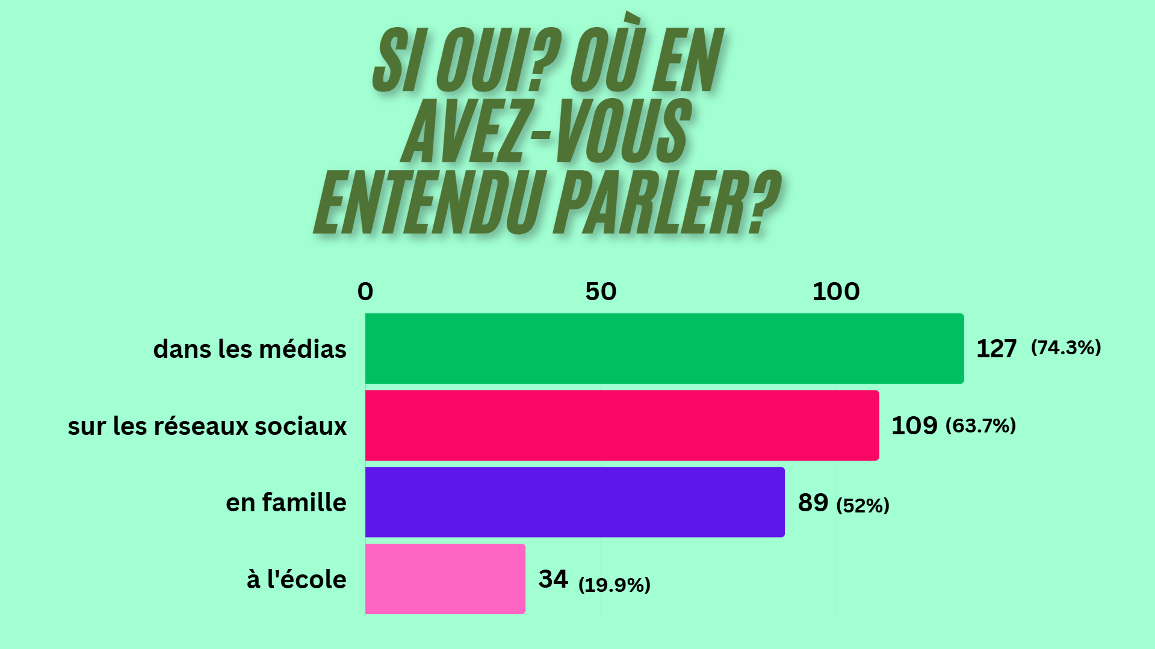

Slide 12
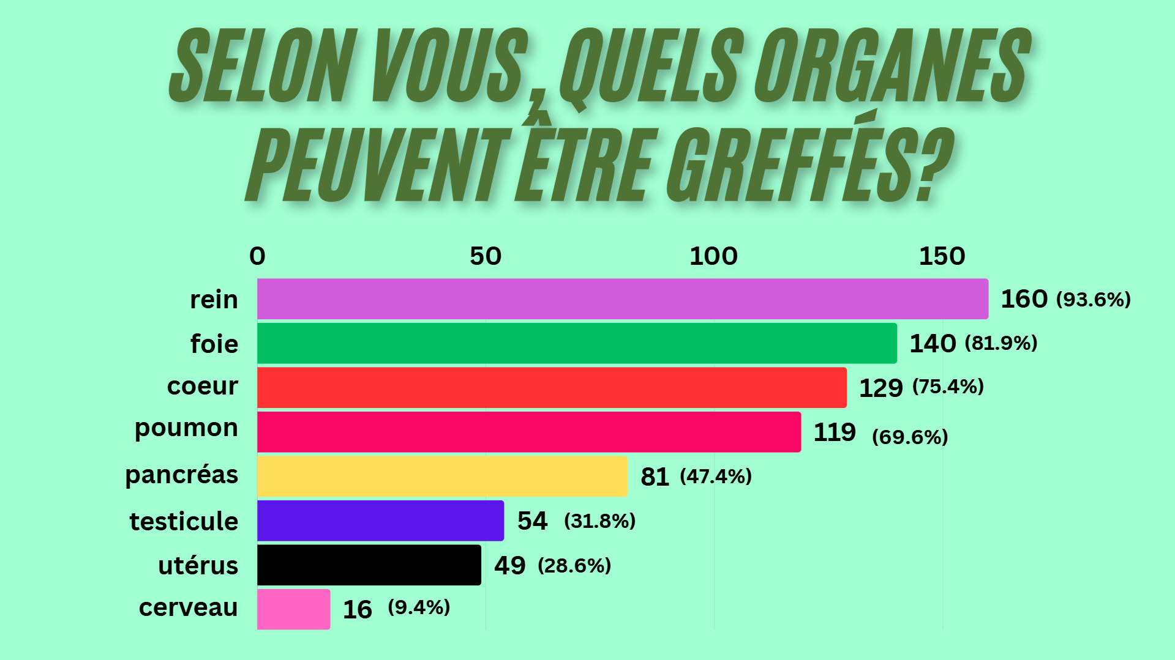

Slide 13
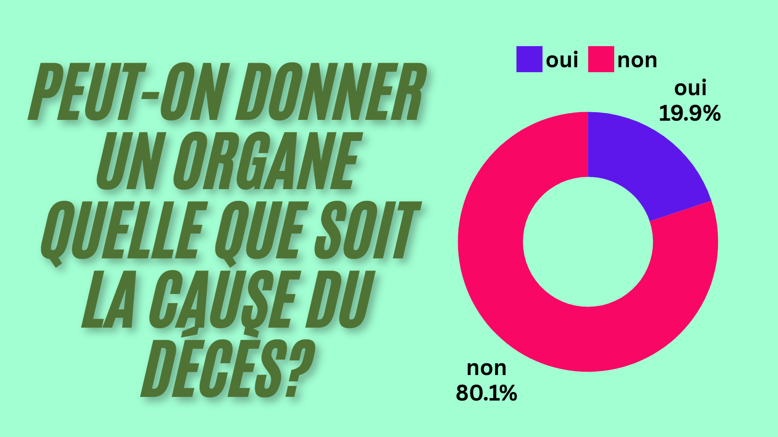

Slide 14
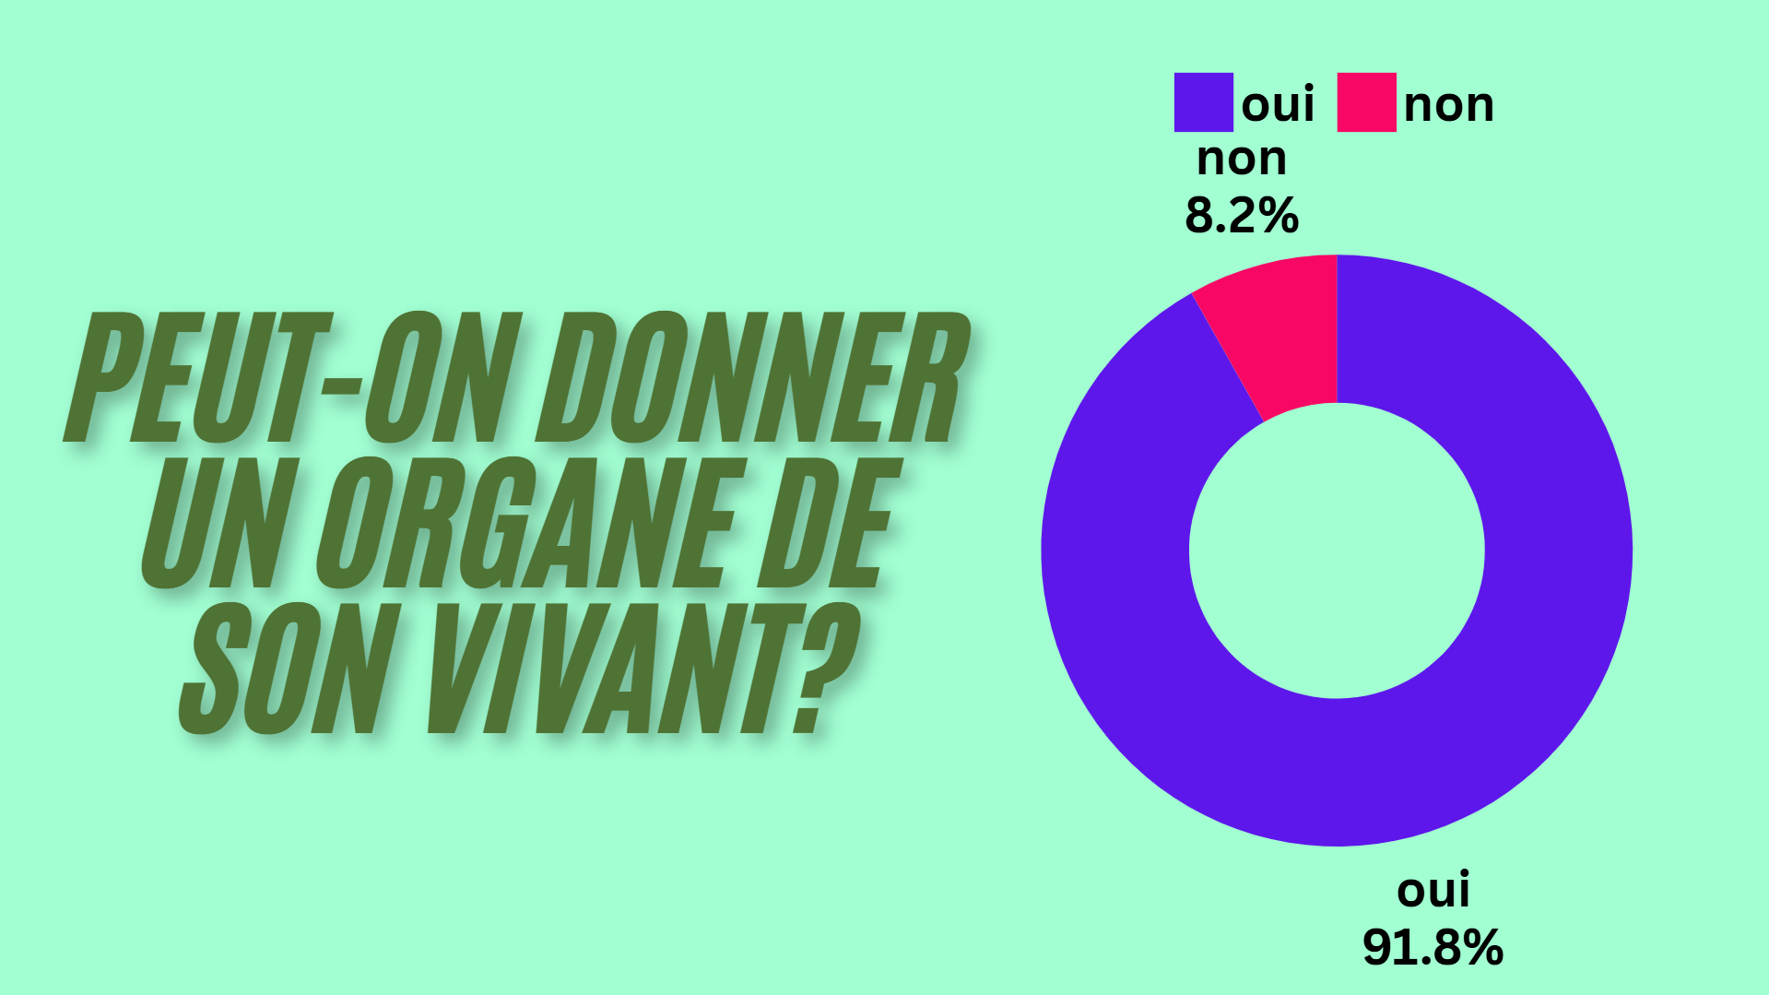

Slide 15
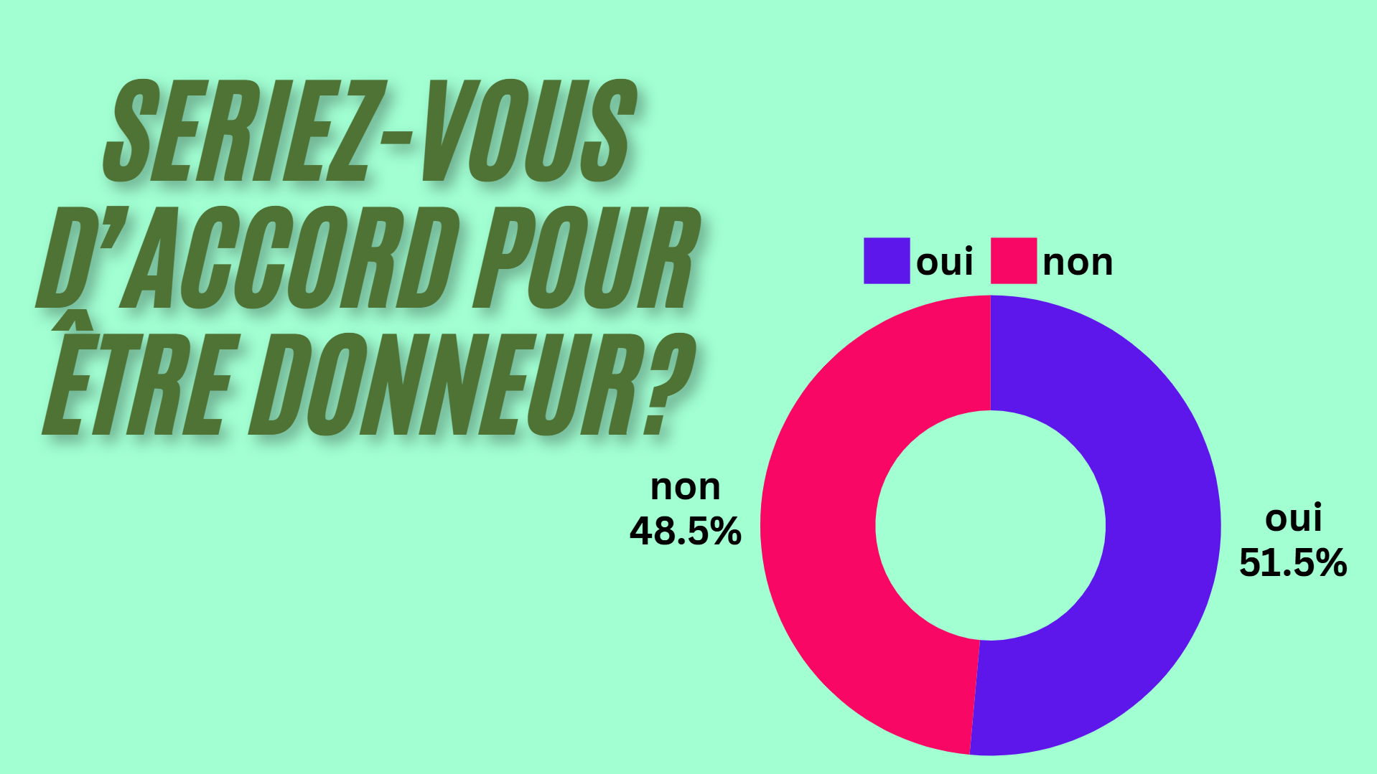

Slide 16
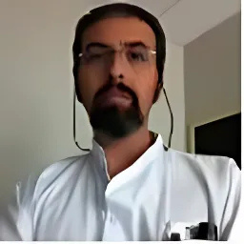
TAUX DE REFUS, MARSEILLE MAUVAISE ÉLÈVE ?
Dr Marco CARUSELLI, médecin de la Coordination des dons d'organes et de tissus, AP-HM
JE SUIS, TU ES, IL EST
D NNEUR
Le don, comment ça marche ? Qui peut en bénéficier ?

Slide 17

De quoi s’occupe un service de coordination de don d’organes et de tissus?
Organisation de l’activité de prélèvements d'organes en vue de greffes
Entretien avec les familles du donneur potentiel
Facilite les démarches administratives
Information sur les greffes et sur l’importance de donner les organes
Greffe d’organe : pourquoi?
défaillance terminale d’un organe
Equipe composée par:
2 médecins
7 infirmier(e)s
1 secrétaire

Slide 18
Qu’est-ce que dit la loi sur le don d’organes?
Lois de bioéthique N 76-1181 du 22/12/1976 relative aux prélèvements d’organes
Loi n° 94-654 du 29 juillet 1994 relative au don et à l'utilisation des éléments et produits du corps humain
Consentement présumé.
TOUT LE MONDE est présumé DONNEUR
Mineurs?
Art. L. 1232-2. - Si la personne décédée était un mineur , le prélèvement à l'une ou plusieurs des fins mentionnées à l'article L. 1232-1 ne peut avoir lieu qu'à la condition que chacun des titulaires de l'autorité parentale y consente par écrit.
«Toutefois, en cas d'impossibilité de consulter l'un des titulaires de l'autorité parentale, le prélèvement peut avoir lieu à condition que l'autre titulaire y consente par écrit»
RNR Registre national des refus
Inscription sur le Registre national automatisé des refus (RNR) : https://www.registrenationaldesrefus.fr
Inscription sur le RNR dès 13 ans

Slide 19
Don d’organes: Marseille mauvaise élève?

Slide 20
Motivations du refus
Plusieurs raisons amènent à l’opposition au don des organes en cas de décès:
Refus du patient de son vivant
Refus des proches
1) religion
2) intégrité du corps
3) révolte contre la société
4) déni de la mort

Slide 21

QUE DISENT LES RELIGIONS DU DON D'ORGANES ?
Témoignage d’une famille catholique Marion Jacquin
Dr Sandrine WIRAMUS, Agence de la Biomédecine, témoignage famille musulmane
Myriam ABBAS, aumônière musulmane AP-HP
JE SUIS, TU ES, IL EST
D NNEUR
Le don, comment ça marche ? Qui peut en bénéficier ?

Slide 22
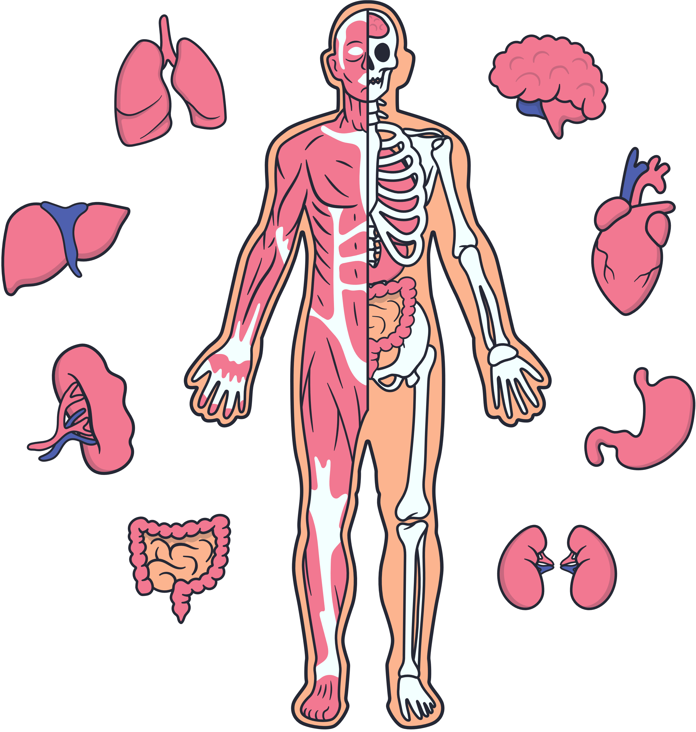
QUE DEVIENT LE CORPS APRÈS UN PRÉLÈVEMENT D'ORGANES ?
Nadine PLUCHINO, cadre de santé, chambres mortuaires de l'AP-HM
Frédéric IRIDE, cadre supérieur de santé, chambres mortuaires de l'AP-HM
JE SUIS, TU ES, IL EST
D NNEUR
Le don, comment ça marche ? Qui peut en bénéficier ?

Slide 23
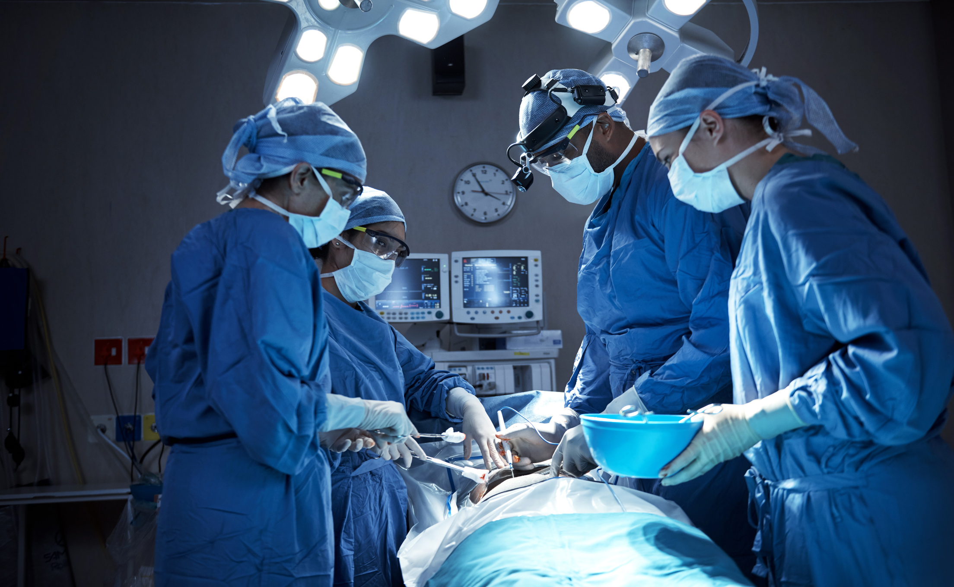
POURQUOI LE DON D'ORGANES EST L’UNIQUE SOLUTION POUR SAUVER DES VIES
Dr Clara DASSETTO, médecin spécialiste en transplantation hépatique, AP-HM
Dr Raphaël GODEFROY, médecin spécialiste en transplantation rénale, AP-HM
JE SUIS, TU ES, IL EST
D NNEUR
Le don, comment ça marche ? Qui peut en bénéficier ?

Slide 24
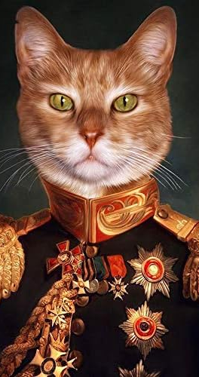
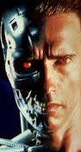
Et pourquoi ne pas chercher d’autres solutions que la greffe d’organe ?
Utiliser les organes des animaux :
la xénogreffe
Construire des organes par la technologie :
Les organes artificiels

Slide 25
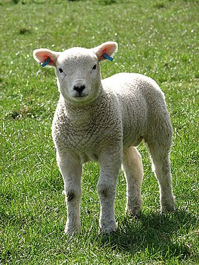
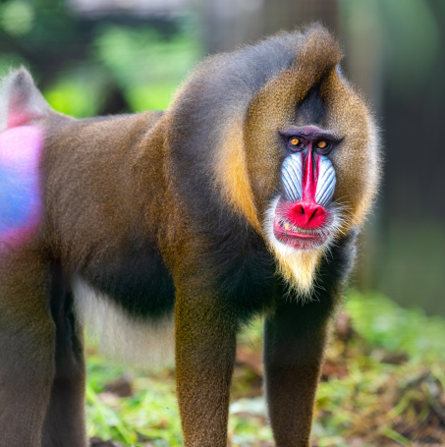
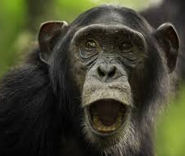

Et pourquoi pas les organes des animaux ?
1667 : Une idée ancienne, 1ère transfusion sanguine : sang d’agneau
Années 1960-80 : organes de singes à des humains : échec (rejet)
2000 : porcs génétiquement modifiés
2010 : transplantation d’organes de porcs à des singes
2020 : transplantations de reins de porcs génétiquement modifiés à des humains
Humains décédés (9 cas) : rejets, thromboses, infection (survie max 22j)
Humains vivants (5 cas) : survie 7j à 2 mois
Notes:
Xenogreffe = transplantation d’un organe sain provenant d’un donneur d’une espèce biologique différente de celle du receveur contrairement à l’allogreffe où le receveur et le donneur sont de la même espèce
1964 cœur de chimpanzé
1984 cœur de babouin

Slide 26
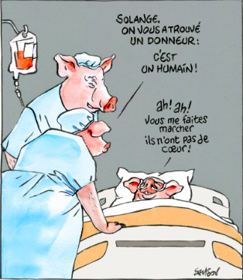
Et pourquoi pas les organes des animaux ?
Résultats très insuffisants pour l’instant
Limites :
Incompatibilité, rejet
Infections : zoonoses
Ethiques : exploitation animale, production d’organes génétiques modifiés, acceptabilité
Des décennies de développement pour avoir (si c’est possible) une technique fiable
Notes:
Résultats décevants : dans tous les cas : décès rapides des receveurs, de quelques à heures à quelques mois après l’intervention

Slide 27
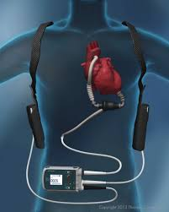
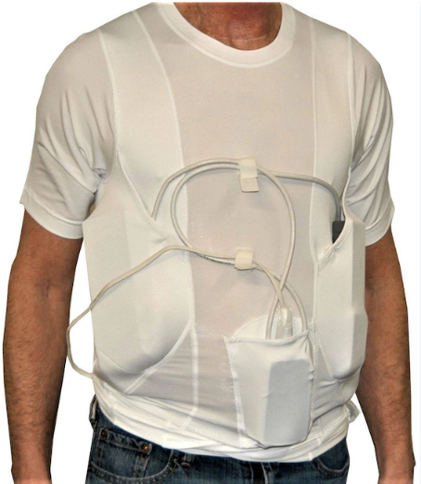
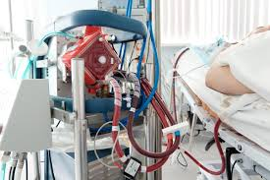
Et pourquoi pas des organes artificiels ?
Cœur artificiel
Actuellement : pas d’organe entier
Projet le plus avancé : français CARMAT®
Déjà implanté
Décès en quelques jours à 2-3 mois
De l’ordre de la recherche
Rein, poumon : pas de prototype :
Machines de suppléance
Foie : pas d’alternative à la transplantation

Slide 28
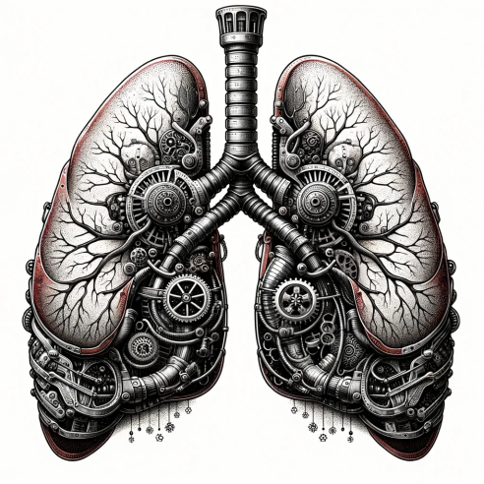
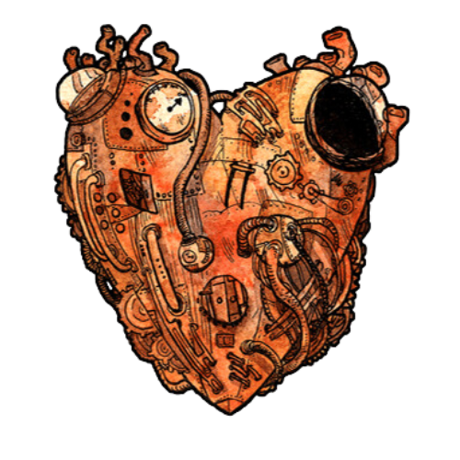
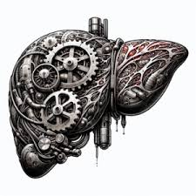
Et pourquoi pas des organes artificiels ?
Limites :
Techniques nombreuses :
Compatibilité avec le corps humain
Energie : consommation ++, recharge
Entretien des composants
Miniaturisation
Coût
Il n’existe aucun organe entier artificiel qui fonctionne au long terme
De l’ordre de la science-fiction

Slide 29
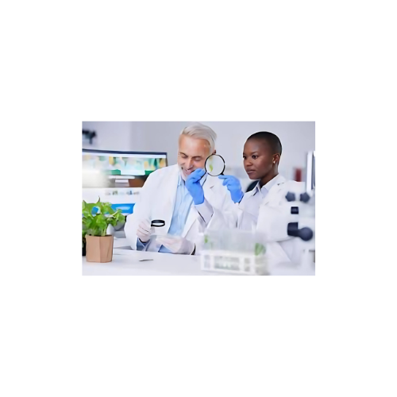
En conclusion
La recherche continue…
En attendant, il n’y a qu’une chose qui marche aujourd’hui :
le don d’organes

Slide 30

Merci de votre attention !

Slide 31
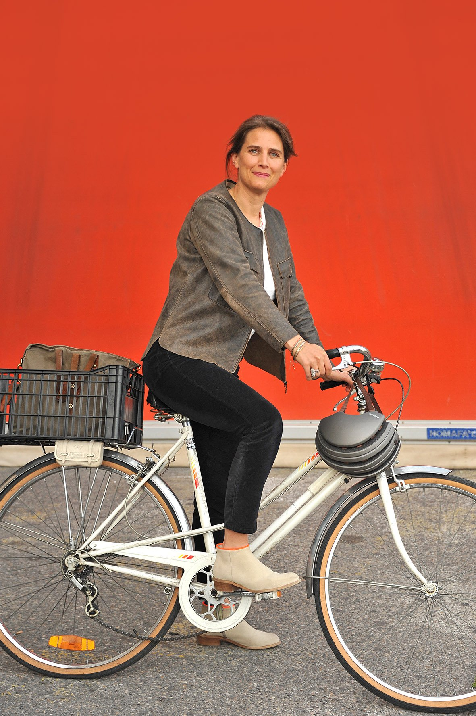
EN CAS DE MALHEUR, LA VIE CONTINUE...
Dr Florentine GARAIX, médecin spécialiste en transplantation pédiatrique, AP-HM
Témoignage de Justine, une jeune greffée cardiaque et de ses parents
JE SUIS, TU ES, IL EST
D NNEUR
Le don, comment ça marche ? Qui peut en bénéficier ?

Slide 32
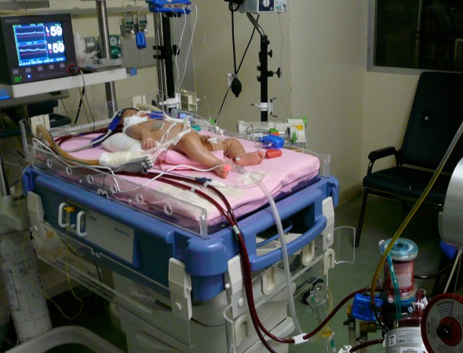
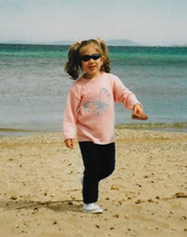
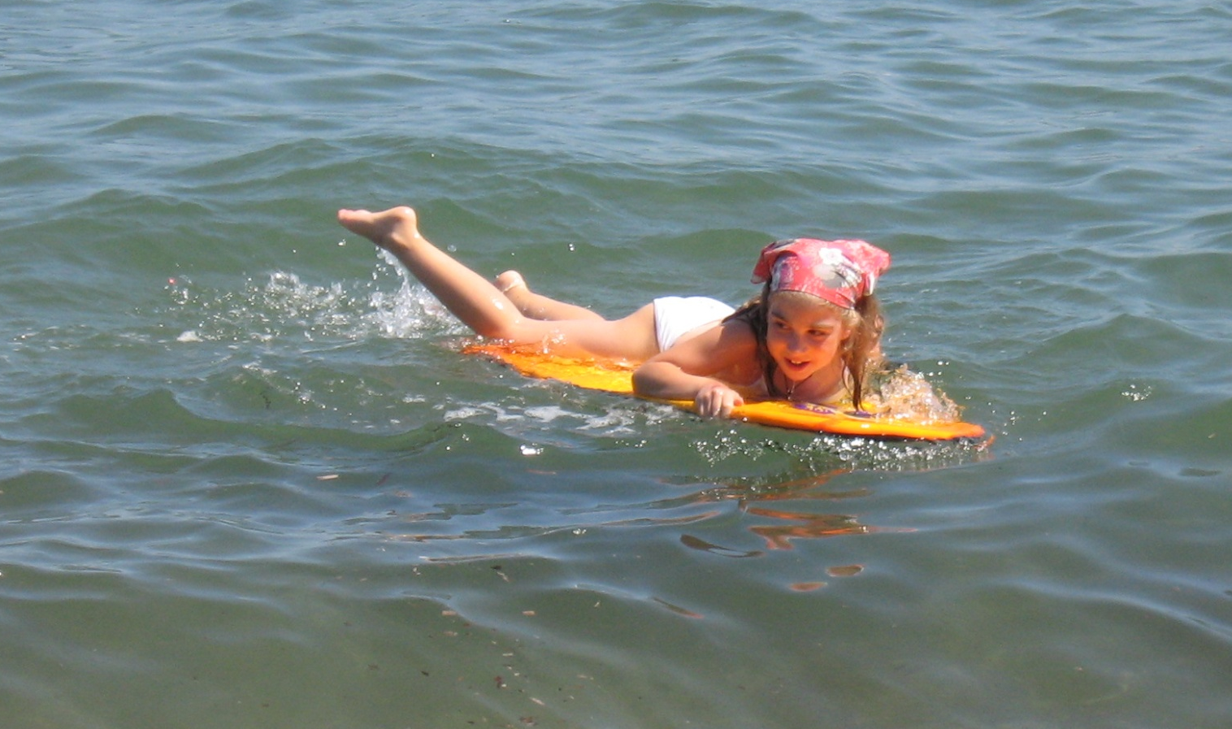
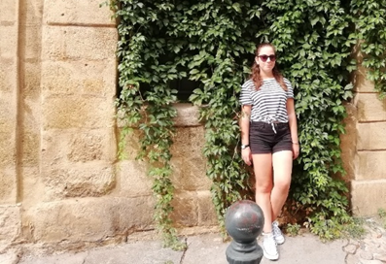
En cas de malheur (S)…
… la vie continue

Slide 33
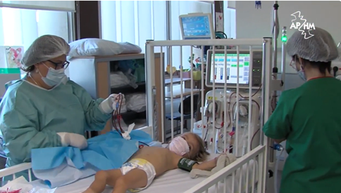
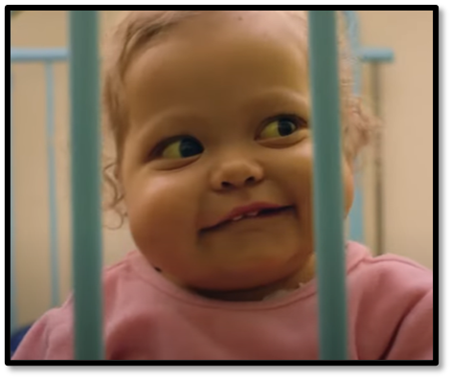
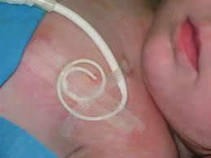
Rein
Foie
Cœur
Poumon
Intestin
Pancréas
Dialyse
ECMO – Assistance ventriculaire implantable
Respirateur
Nutrition parentérale
Insuline

Slide 34
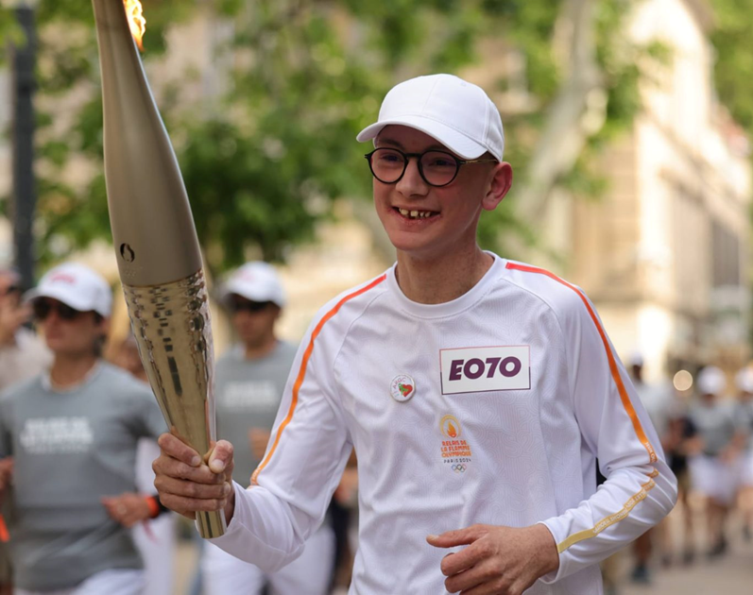
350 enfants environ sont en attente de greffe
260 nouveaux inscrits /an
19 décès en attente
7 en attente de greffe cardiaque et 7 en attente de greffe hépatique
2 en attente de greffe de rein
Environ 250 sont transplantés
120 de rein dont 20 à partir de donneurs vivants
90 de foie dont 15 à partir de donneurs vivants
1500 enfants suivis pour une greffe d’organe (<18 ans)
Bonne intégration socio-scolaire
Qualité de vie
Morbi-mortalité cardiovasculaire
115 donneurs recensés
- 25 % en 10 ans
47 % de refus : 54 refus
+ 10 % en 10 ans
Surtout 5-11 ans

Slide 35
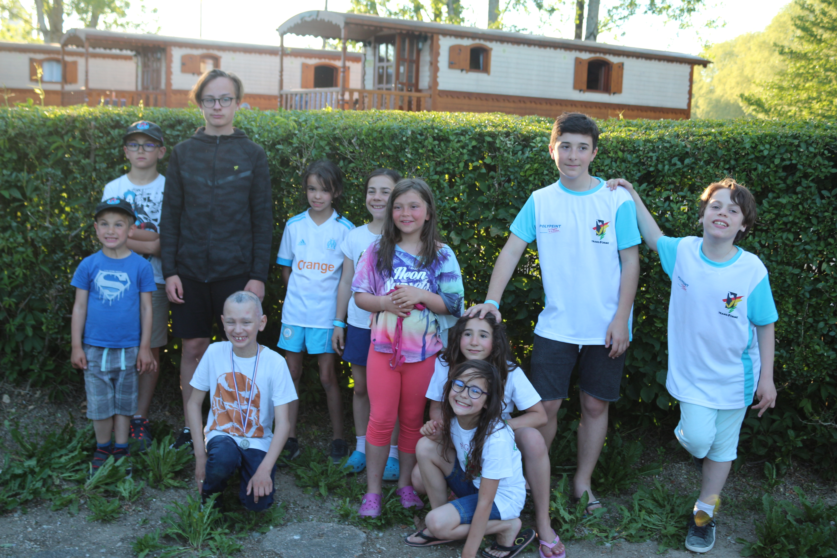


Slide 36
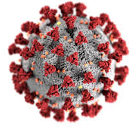
70 à 90 % sont en attente de cœur ou foie
+ 10 %

Slide 37

DONNEURS, RECEVEURS : 67 MILLIONS DE FRANÇAIS SONT CONCERNÉS !
Témoignage de M. DEMOLAT, greffé

Slide 38
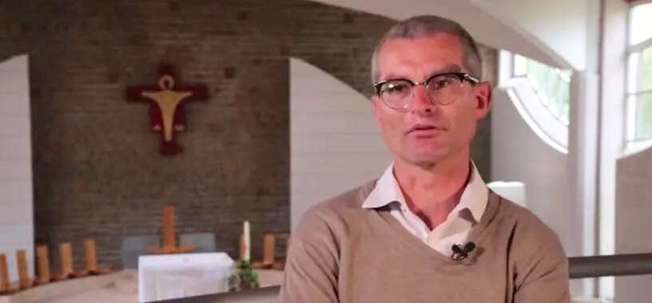
DISCOURS DE CLÔTURE
Pr Lionel BADET, président de la Société Francophone de Transplantation

Slide 39


&
présentent la conférence
JE SUIS, TU ES, IL EST
D NNEUR
Le don, comment ça marche ? Qui peut en bénéficier ?
“Donneurs d’organes, dites-le à vos proches !”
UNE CAMPAGNE DE SENSIBILISATION ORGANISÉE PAR MPROVENCE ET L’AP-HM AVEC :

